Slide 1

Исполнитель: Парусов В.А. Руководитель: Васильев А.А.
Peter the Great
Saint-Petersburg Рolytechnic University
Constant DIP GPU Driven Rendering Pipeline
Обзор спринта
09.03.23

Slide 2
Постановка задачи
Уменьшить зависимость скорости отрисовки трехмерных сцен от производительности центрального процессора
Предложить архитектуру графического конвейера использующего константное количество вызовов отрисовки относительно количества объектов сцены
Оценить производительность предложенного конвейера

Slide 3
Постановка задачи на спринт
Добавить frusutum culling для теней
Поддержать DIRECTIONAL источники света
Восстановить редактор лампочек

Slide 4
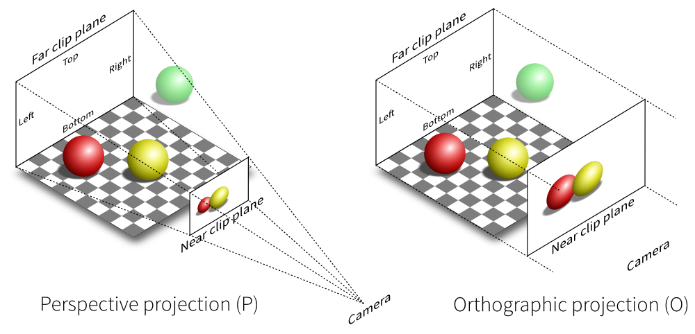
Ortho vs frustum projection matrix
Схема работы матриц проекции

Slide 5
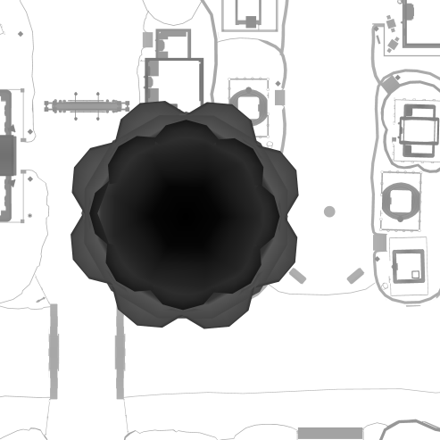
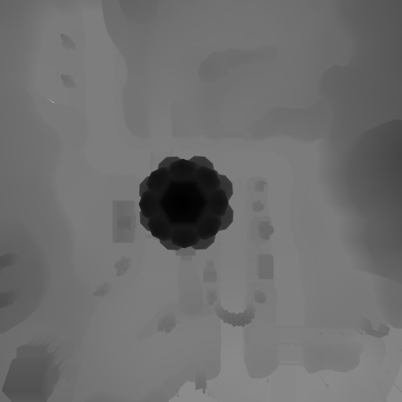
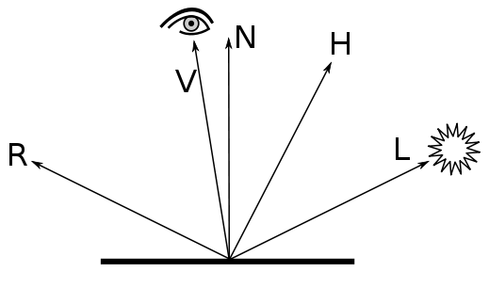
«Directional» shadow maps
Для источника света DIRECTIONAL типа, достаточно просто использовать матрицу ортографической проекции
Полученная карта теней будет иметь одинаковую «плотность». Т.е. не будет зависеть от угла между вектором L и «направлением излучения».
Схема работы алгоритмов
освещения
Directional карта теней
Spot карта теней

Slide 6
Пример работы

Slide 7
Заключение
Реализовано
Frusutum culling для теней
DIRECTIONAL shadow maps
Редактор лампочек
Редактор в целом
План на следующую неделю
Придумывать и реализовывать ещё примеры
Дорабатывать редактор

